Slide 1
ВебинаР
Линейная алгебра для data science

Slide 2
Что будет в вебинаре?
Вебинар проводится по материалу модуля MATH&STAT-1. Линейная алгебра. Часть I
и дополнен примерами, задачами и программным кодом.
1. Векторные операции
Понятие вектора и матрицы, примеры векторов, эмбеддинги, векторные операции.
2. Линейные комбинации векторов
Линейная зависимость, линейная оболочка, базис, геометрические иллюстрации.
3. Матрица как линейное преобразование
Умножение матрицы на вектор: схематическая, физическая и геометрическая
иллюстрации, перемножение матриц, транспонирование.
4. Ранг и определитель
Ранг матрицы, его геометрический смысл, определитель и обратная матрица.
Чего не будет в вебинаре? Материала модуля MATH&STAT-2. Линейная алгебра. Часть II
(неоднородные СЛАУ, метод наименьших квадратов, собственные вектора и числа, метод
главных компонент).

Slide 3
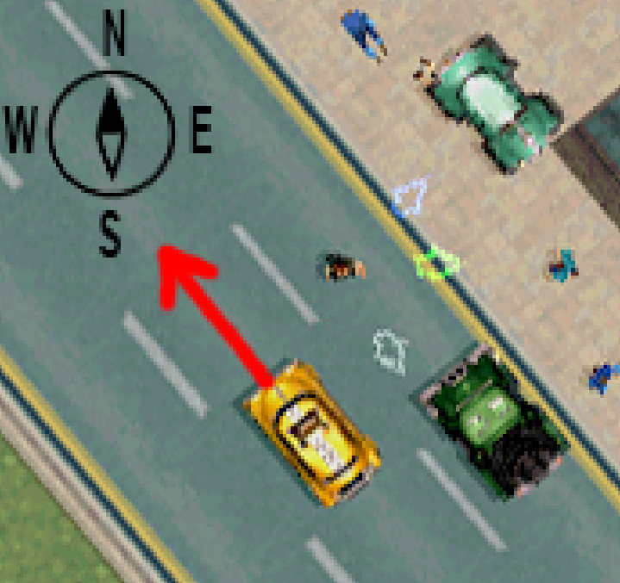
Часть 1: векторные операции
Векторы и матрицы
Эмбеддинги
Сложение векторов и умножение на скаляр
Конкатенация векторов
Длина вектора
Скалярное произведение
Что такое вектор?
Вектор (в программировании) – это последовательность чисел фиксированного
размера. Data scientist работает с данными, данных как правило много, и внутри
программы данные представлены в виде векторов или таблиц.
Вектор (в математике) – это элемент векторного пространства. Это близко к
школьному геометрическому определению вектора как «стрелки».
Почему эти два определения – не одно и то же?
Например, скорость физического тела – это вектор с математической точки зрения. Конкретные числовые значения зависят от выбранной системы координат, но сам
вектор как математическая сущность от этого не меняется.
Машина едет со скоростью 50 км/ч.
Как вектор скорости машины записать двумя числами?
Вариант 1: координатные оси направлены на север и
запад. Вектор скорости: V = (35, 35).
Вариант 2: координатные оси направлены параллельно и перпендикулярно дороге. Вектор скорости: V = (50, 0).
Числа получаются разные, но вектор один и тот же.

Slide 4
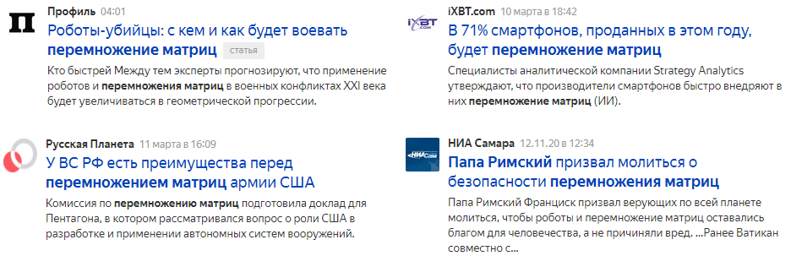
Часть 1: векторные операции
Векторы и матрицы
Эмбеддинги
Сложение векторов и умножение на скаляр
Конкатенация векторов
Длина вектора
Скалярное произведение
Что такое матрица?
Матрица – это двумерная таблица из чисел. С ней можно работать по-разному:
1. Использовать матрицу только для хранения числовых данных. Таблицу чисел в Excel, pandas или numpy можно называть матрицей.
2. Работать с матрицей как с математическим объектом, то есть линейным преобразованием пространства (рассмотрим это далее).
Например, нейронные сети – это перемножение матриц плюс некоторые другие операции. Упрощенно говоря, искусственный интеллект = перемножение матриц.

Slide 5
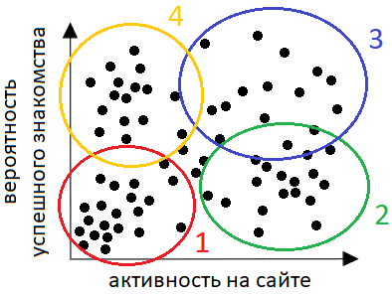
Часть 1: векторные операции
Векторы и матрицы
Эмбеддинги
Сложение векторов и умножение на скаляр
Конкатенация векторов
Длина вектора
Скалярное произведение
Вектора и матрицы на примере задачи машинного обучения
Вы – аналитик данных на сайте знакомств. Цели компании:
1. Повышение дохода от рекламы и продаж премиум-доступа
2. Рост популярности сайта
Для достижения этих целей вам ставят задачу – разработать алгоритм, который анализирует следующие данные:
1. Вся доступная информация о новом пользователе
Исходные
данные
2. Действия пользователя за первые 5 минут на сайте
И предсказывает следующие данные:
1. Шанс успешного знакомства за следующую неделю
Целевые
данные
2. Активность пользователя в следующие дни и недели
Как можно использовать эту информацию?
1. Незаинтересованные, легко могут уйти, стоит показывать умеренное кол-во рекламы
2-3. Заинтересованные, можно показывать больше рекламы и предлагать премиум
4. Легко находят знакомства, ценные пользователи (т. к. «оживляют» сайт) – не показывать рекламу, но можно предлагать премиум
Это абстрактный пример!

Slide 6






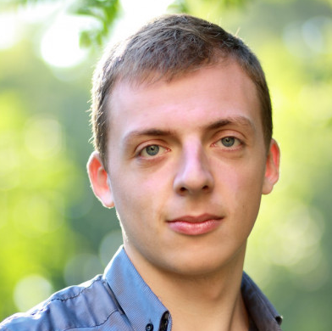


Часть 1: векторные операции
Векторы и матрицы
Эмбеддинги
Сложение векторов и умножение на скаляр
Конкатенация векторов
Длина вектора
Скалярное произведение
Вектора и матрицы на примере задачи машинного обучения
ID | Дата регистрации | Откуда пришел на сайт? | Пол | Возраст | Фото профиля | Поле «о себе» | Поле «ищу» | Кол-во действий за 5 минут | Заполненость профиля
3 | 02.06.2018 | Google | М | 19 |  | <текст> | <текст> | 32 | 60%
76 | 01.10.2018 | Ads | М | 36 |  | <текст> | <текст> | 17 | 40%
8 | 20.06.2018 | Ads | Ж | 19 |  | <текст> | <текст> | 12 | 80%
12 | 26.06.2018 | Google | М | 46 |  | <текст> | <текст> | 94 | 100%
85 | 12.11.2018 | Yandex | М | 23 |  | <текст> | - | 32 | 80%
127 | 03.12.2018 | Ads | Ж | 22 |  | - | <текст> | 54 | 40%
Дней онлайн | Знакомств
10 | 1
23 | 0
12 | 1
25 | 3
8 | 2
0 | 0
Данные
для
обучения
(обычно
тысячи строк)
69 | 02.08.2020 | Yandex | М | 32 |  | <текст> | <текст> | 12 | 100%
62 | 15.07.2020 | Ads | М | 16 |  | <текст> | <текст> | 50 | 60%
90 | 22.11.2020 | URL | Ж | 20 |  | <текст> | - | 10 | 100%
102 | 29.11.2020 | URL | М | 27 |  | - | - | 6 | 0%
? | ?
? | ?
? | ?
? | ?
Данные для предсказания

Slide 7
Часть 1: векторные операции
Векторы и матрицы
Эмбеддинги
Сложение векторов и умножение на скаляр
Конкатенация векторов
Длина вектора
Скалярное произведение
Вектора и матрицы на примере задачи машинного обучения
Обработка таблицы признаков (самый простой вариант):
1. Переводим категориальные признаки в бинарные (one-hot кодирование)
2. Переводим фото в бинарный признак (есть/нет фото)
3. Переводим текст в числовой признак «длина текста»
4. Удаляем заведомо бесполезные признаки (ID и дату регистрации)
Откуда пришел на сайт? |  |  | Пол (М = 0, Ж = 1) | Возраст | Есть фото? | Поле «о себе» – кол-во слов | Поле «ищу» – кол-во слов | Кол-во действий за 5 минут | Заполненость профиля
Google/Yandex | По рекламе | По URL
1 | 0 | 0 | 0 | 19 | 0 | 18 | 49 | 32 | 0.6
0 | 1 | 0 | 0 | 36 | 1 | 3 | 72 | 17 | 0.4
0 | 1 | 0 | 1 | 19 | 1 | 23 | 12 | 12 | 0.8
1 | 0 | 0 | 0 | 46 | 1 | 6 | 34 | 94 | 1.0
1 | 0 | 0 | 0 | 23 | 1 | 40 | 0 | 32 | 0.8
0 | 1 | 0 | 1 | 22 | 1 | 0 | 6 | 54 | 0.4
Дней онлайн | Знакомств
10 | 1
23 | 0
12 | 1
25 | 3
8 | 2
0 | 0

Slide 8
Часть 1: векторные операции
Векторы и матрицы
Эмбеддинги
Сложение векторов и умножение на скаляр
Конкатенация векторов
Длина вектора
Скалярное произведение
Вектора и матрицы на примере задачи машинного обучения
Перед нами матрица признаков. Ее столбцы и строки являются векторами.
Откуда пришел на сайт? |  |  | Пол (М = 0, Ж = 1) | Возраст | Есть фото? | Поле «о себе» – кол-во слов | Поле «ищу» – кол-во слов | Кол-во действий за 5 минут | Заполненость профиля
Google/Yandex | По рекламе | По URL
1 | 0 | 0 | 0 | 19 | 0 | 18 | 49 | 32 | 0.6
0 | 1 | 0 | 0 | 36 | 1 | 3 | 72 | 17 | 0.4
0 | 1 | 0 | 1 | 19 | 1 | 23 | 12 | 12 | 0.8
1 | 0 | 0 | 0 | 46 | 1 | 6 | 34 | 94 | 1.0
1 | 0 | 0 | 0 | 23 | 1 | 40 | 0 | 32 | 0.8
0 | 1 | 0 | 1 | 22 | 1 | 0 | 6 | 54 | 0.4
Дней онлайн | Знакомств
10 | 1
23 | 0
12 | 1
25 | 3
8 | 2
0 | 0
Вектор
Вектор
Матрица

Slide 9
Часть 1: векторные операции
Векторы и матрицы
Эмбеддинги
Сложение векторов и умножение на скаляр
Конкатенация векторов
Длина вектора
Скалярное произведение
Вектора и матрицы на примере задачи машинного обучения
Перед нами матрица признаков. Ее столбцы и строки являются векторами.
Вектора длины N можно рассматривать как матрицы размера 1×N или N×1.
В этом случае говорят о векторе-строке и векторе-столбце.
Откуда пришел на сайт? |  |  | Пол (М = 0, Ж = 1) | Возраст | Есть фото? | Поле «о себе» – кол-во слов | Поле «ищу» – кол-во слов | Кол-во действий за 5 минут | Заполненость профиля
Google/Yandex | По рекламе | По URL
1 | 0 | 0 | 0 | 19 | 0 | 18 | 49 | 32 | 0.6
0 | 1 | 0 | 0 | 36 | 1 | 3 | 72 | 17 | 0.4
0 | 1 | 0 | 1 | 19 | 1 | 23 | 12 | 12 | 0.8
1 | 0 | 0 | 0 | 46 | 1 | 6 | 34 | 94 | 1.0
1 | 0 | 0 | 0 | 23 | 1 | 40 | 0 | 32 | 0.8
0 | 1 | 0 | 1 | 22 | 1 | 0 | 6 | 54 | 0.4
Дней онлайн | Знакомств
10 | 1
23 | 0
12 | 1
25 | 3
8 | 2
0 | 0
Вектор-строка
Вектор- столбец
Матрица

Slide 10
Часть 1: векторные операции
Векторы и матрицы
Эмбеддинги
Сложение векторов и умножение на скаляр
Конкатенация векторов
Длина вектора
Скалярное произведение
Как более продуктивно использовать фото и текст?
В машинном обучении широко используются готовые инструменты.
Cуществуют готовые нейронные сети для распознавания лиц, анализа выражения лица, анализа текста и многих других задач.
Например, нейронная сеть принимает на вход фотографию лица и возвращает
вектор из 16 чисел. Такой вектор называется эмбеддингом, или вектором признаков (features).
Мы не знаем, что конкретно означает каждое число, но знаем, что
в этих числах закодирована информация о лице (его выражение,
направление взгляда, черты лица и прочее).
Вернемся к задаче предсказания с сайта знакомств.
(0.34, -1.22, …, 0.63, 1.56)
Нейронная сеть
для анализа лиц
(скачанная из интернета)
(-0.54, -1.45, …, 0.98, -0.54)
Добавляем
к признакам
(1.62, -0.34, …, 0.06, 0.52)
(-0.53, -1.32, …, 0.15, -1.21)

Slide 11
Часть 1: векторные операции
Векторы и матрицы
Эмбеддинги
Сложение векторов и умножение на скаляр
Конкатенация векторов
Длина вектора
Скалярное произведение
Добавляем к признакам эмбеддинги лица.
Откуда пришел на сайт? |  |  | Пол (М = 0, Ж = 1) | Возраст | Есть фото? | Поле «о себе» – кол-во слов | Поле «ищу» – кол-во слов | Кол-во действий за 5 минут | Заполненость профиля
Google/Yandex | По рекламе | По URL
1 | 0 | 0 | 0 | 19 | 0 | 18 | 49 | 32 | 0.6
0 | 1 | 0 | 0 | 36 | 1 | 3 | 72 | 17 | 0.4
0 | 1 | 0 | 1 | 19 | 1 | 23 | 12 | 12 | 0.8
1 | 0 | 0 | 0 | 46 | 1 | 6 | 34 | 94 | 1.0
1 | 0 | 0 | 0 | 23 | 1 | 40 | 0 | 32 | 0.8
0 | 1 | 0 | 1 | 22 | 1 | 0 | 6 | 54 | 0.4
Фото профиля
Эмбеддинги лиц
0.00 | 0.00 | … | 0.00 | 0.00
0.34 | -1.22 | … | 0.63 | 1.56
-0.54 | -1.45 | … | 0.98 | -0.54
1.62 | -0.34 | … | 0.06 | 0.52
0.53 | -1.32 | … | 0.15 | -1.21
0.42 | -0.23 | … | 1.32 | 1.09
Полученная в результате матрица признаков
Таким образом мы используем информацию, извлеченную из фотографий.
Это лучше, чем если бы мы использовали только бинарный признак (есть/нет фото).

Slide 12
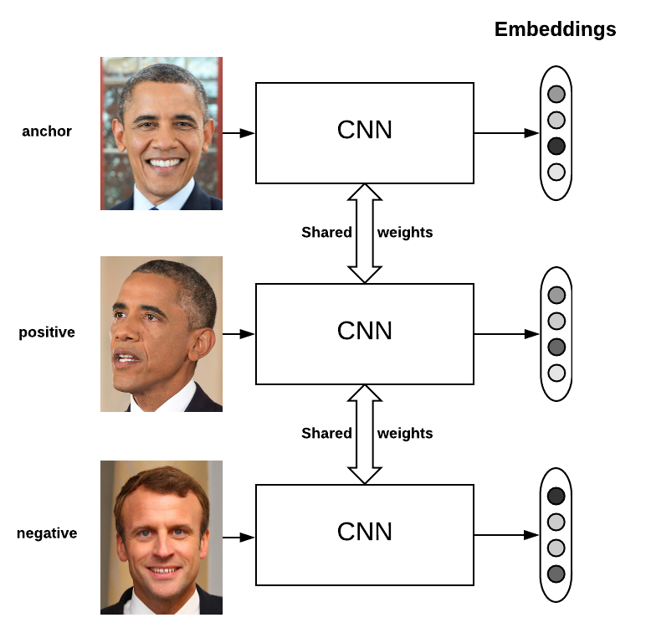
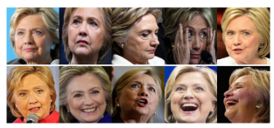
Часть 1: векторные операции
Векторы и матрицы
Эмбеддинги
Сложение векторов и умножение на скаляр
Конкатенация векторов
Длина вектора
Скалярное произведение
Как выбрать готовую нейронную сеть для генерации эмбеддингов? Рассмотрим две нейронные сети. Обе принимают на вход фотографию лица и возвращают вектор-эмбеддинг.
Нейронная сеть A предназначена для задачи
распознавания лиц.
Свойства возвращаемого этой сетью эмбеддинга:
Он зависит от черт лица (которые и позволяют идентифицировать человека)
Он практически не зависит от выражения лица освещения, поворота головы
Нейронная сеть B предназначена для задачи
распознавания выражения лица.
Свойства возвращаемого этой сетью эмбеддинга:
Он зависит от выражения лица
Он практически не зависит от черт лица, освещения, поворота головы

Slide 13
Часть 1: векторные операции
Векторы и матрицы
Эмбеддинги
Сложение векторов и умножение на скаляр
Конкатенация векторов
Длина вектора
Скалярное произведение
Как выбрать готовую нейронную сеть для генерации эмбеддингов? Рассмотрим две нейронные сети. Обе принимают на вход фотографию лица и возвращают вектор-эмбеддинг.
Нейронная сеть A предназначена для задачи
распознавания лиц.
Свойства возвращаемого этой сетью эмбеддинга:
Он зависит от черт лица (которые и позволяют идентифицировать человека)
Он практически не зависит от выражения лица освещения, поворота головы
Используем эту нейросеть если в нашей задаче целевые данные зависят от черт лица и не зависят от выражения лица.
Используем эту нейросеть если в нашей задаче целевые данные зависят от выражения лица и не зависят от черт лица.
Нейронная сеть B предназначена для задачи
распознавания выражения лица.
Свойства возвращаемого этой сетью эмбеддинга:
Он зависит от выражения лица
Он практически не зависит от черт лица, освещения, поворота головы
Вывод:
Извлекаемые признаки должны быть релевантны поставленной задаче.

Slide 14
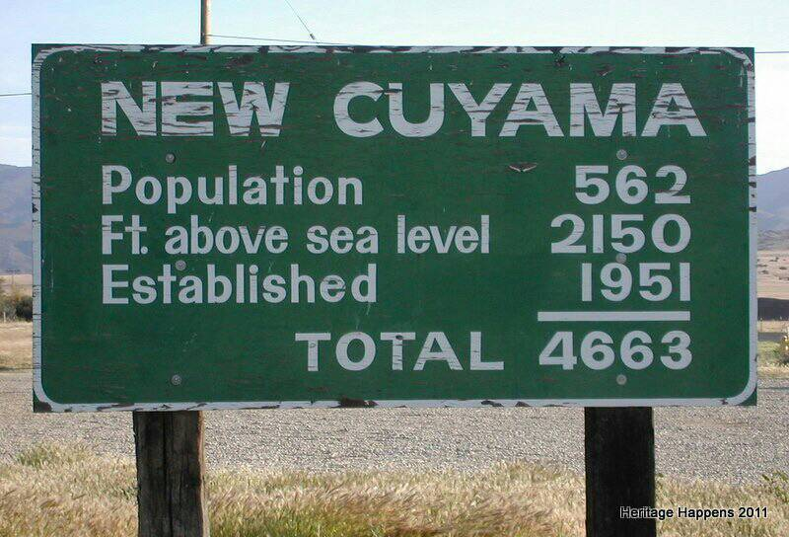
Часть 1: векторные операции
Векторы и матрицы
Эмбеддинги
Сложение векторов и умножение на скаляр
Конкатенация векторов
Длина вектора
Скалярное произведение
Сложение векторов и умножение на скаляр выполняется поэлементно.
Пример: создание нового признака из старых.
X₁
X₂
X₃
X₄
X₅
X₆
X₇
X₈
X₉
X₁₀
Откуда пришел на сайт? |  |  | Пол (М = 0, Ж = 1) | Возраст | Есть фото? | Поле «о себе» – кол-во слов | Поле «ищу» – кол-во слов | Кол-во действий за 5 минут | Заполненость профиля
Google/Yandex | По рекламе | По URL
1 | 0 | 0 | 0 | 19 | 0 | 18 | 49 | 32 | 0.6
0 | 1 | 0 | 0 | 36 | 1 | 3 | 72 | 17 | 0.4
0 | 1 | 0 | 1 | 19 | 1 | 23 | 12 | 12 | 0.8
1 | 0 | 0 | 0 | 46 | 1 | 6 | 34 | 94 | 1.0
1 | 0 | 0 | 0 | 23 | 1 | 40 | 0 | 32 | 0.8
0 | 1 | 0 | 1 | 22 | 1 | 0 | 6 | 54 | 0.4
5.5
4.2
6.5
5.8
10.3
2.2
Новый признак:
-0.1*X₅+0.2*X₇

Slide 15
Часть 1: векторные операции
Векторы и матрицы
Эмбеддинги
Сложение векторов и умножение на скаляр
Конкатенация векторов
Длина вектора
Скалярное произведение
Пусть мы имеем код:
from math import sqrt
import numpy as np
v1, v2 = [4, 4, 8], [0, 1, -5]
Какие из операций найдут сумму 2*v1 + v2?
1. 2*v1+v2
2. [2*a+b for a, b in v1, v2]
3. [2*a+b for a, b in zip(v1, v2)]
4. 2*np.array(v1) + np.array(v2)
5. sum(v1, v1, v2)
6. list(map(lambda x: x*2, v1)) + np.array(v2)

Slide 16
Часть 1: векторные операции
Векторы и матрицы
Эмбеддинги
Сложение векторов и умножение на скаляр
Конкатенация векторов
Длина вектора
Скалярное произведение
Пусть мы имеем код:
from math import sqrt
import numpy as np
v1, v2 = [4, 4, 8], [0, 1, -5]
Какие из операций найдут сумму 2*v1 + v2?
[4,4,8,4,4,8,0,1,-5]
1. 2*v1+v2
2. [2*a+b for a, b in v1, v2]
invalid syntax
[8, 9, 11]
3. [2*a+b for a, b in zip(v1, v2)]
4. 2*np.array(v1) + np.array(v2)
array([ 8, 9, 11])
5. sum(v1, v1, v2)
Exception
6. list(map(lambda x: x*2, v1)) + np.array(v2)
array([ 8, 9, 11])

Slide 17
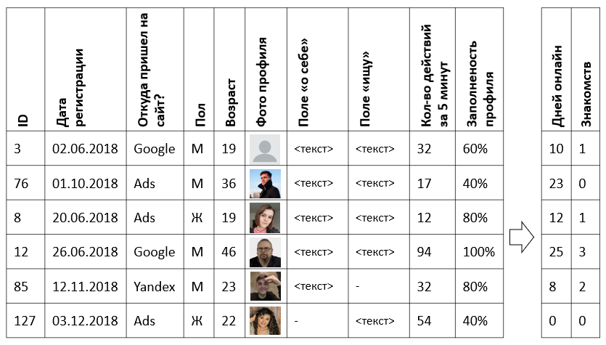

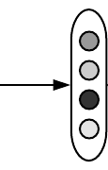
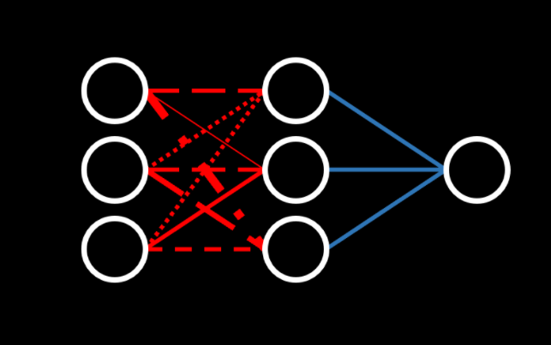
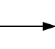


Часть 1: векторные операции
Векторы и матрицы
Эмбеддинги
Сложение векторов и умножение на скаляр
Конкатенация векторов
Длина вектора
Скалярное произведение
Вернемся к нашей задаче:
(в курсе SkillFactory будет похожая задача в проекте 8 «выбираем бэтмобиль»)
Хотим использовать
И фото и текст для предсказания!
Получаем эмбеддинги и
склеиваем их конкатенацией:
Нейросеть для
анализа фото
Нейросеть для
анализа текста
Наш ML-алгоритм

Slide 18
Часть 1: векторные операции
Векторы и матрицы
Эмбеддинги
Сложение векторов и умножение на скаляр
Конкатенация векторов
Длина вектора
Скалярное произведение
Пусть мы имеем код:
from math import sqrt
import numpy as np
v1, v2 = [4, 4, 8], [0, 1, -5]
Какие из операций вернут конкатенацию v1 и v2?
1. v1+v2
2. np.array(v1)+np.array(v2)
3. np.concatenate(v1, v2)
4. np.concatenate([v1, v2])
5. np.concatenate((v1, v2))
6. v1 + np.array(v2)
7. list(zip(v1, v2))
8. np.stack([v1, v2])

Slide 19
Часть 1: векторные операции
Векторы и матрицы
Эмбеддинги
Сложение векторов и умножение на скаляр
Конкатенация векторов
Длина вектора
Скалярное произведение
Пусть мы имеем код:
from math import sqrt
import numpy as np
v1, v2 = [4, 4, 8], [0, 1, -5]
Какие из операций вернут конкатенацию v1 и v2?
[4, 4, 8, 0, 1, -5]
1. v1+v2
2. np.array(v1)+np.array(v2)
array([4, 5, 3])
Exception
3. np.concatenate(v1, v2)
4. np.concatenate([v1, v2])
array([4, 4, 8, 0, 1, -5])
array([4, 4, 8, 0, 1, -5])
5. np.concatenate((v1, v2))
6. v1 + np.array(v2)
array([4, 5, 3])
7. list(zip(v1, v2))
[(4, 0), (4, 1), (8, -5)]
8. np.stack([v1, v2])
array([[ 4, 4, 8],
[ 0, 1, -5]])

Slide 20
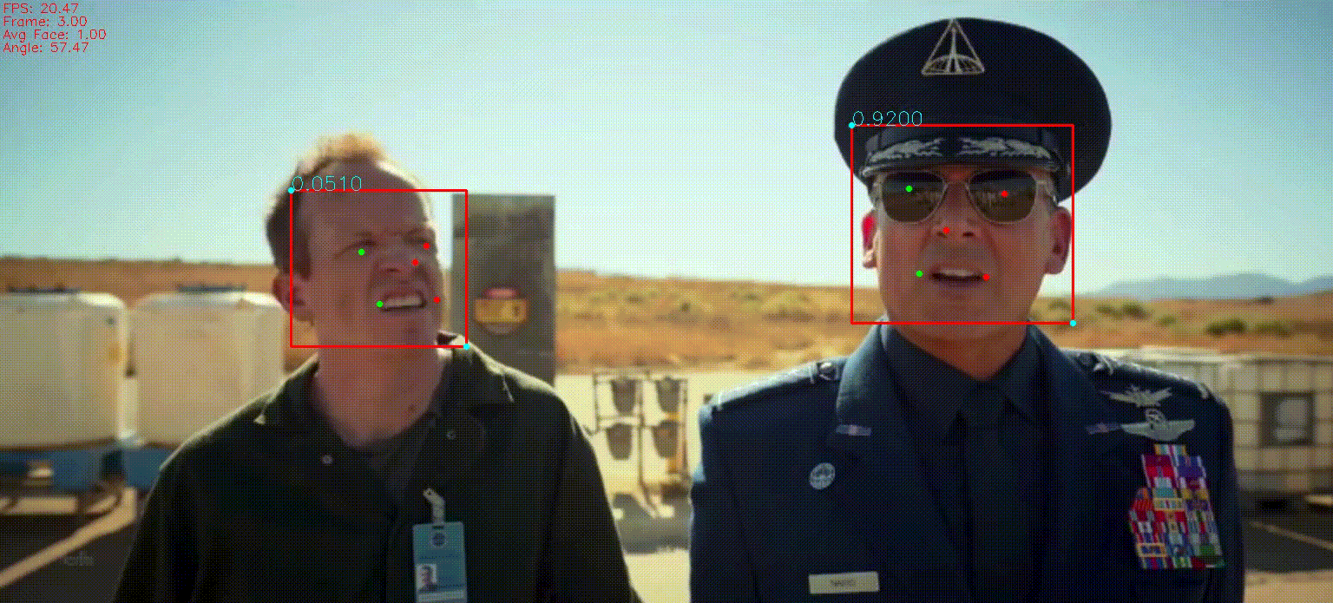
Часть 1: векторные операции
Векторы и матрицы
Эмбеддинги
Сложение векторов и умножение на скаляр
Конкатенация векторов
Длина вектора
Скалярное произведение
Евклидова длина (L2-норма) вектора v = (X₁, X₂, …, X_{n}):
‖v‖ = Sqrt(X₁² + X₂² + … + X_{n}²)
«Расстояние» от одного вектора до другого – длина их разности:
dist(v₁, v₂) = ‖ v₁ - v₂ ‖
Пример: система распознавания лиц
Камера → поиск лица → получение эмбеддинга → сравниваем с базой данных эмбеддингов и ищем ближайщий
(эмбеддинг играет роль «отпечатка пальца», но не пальца, а лица)

Slide 21




Часть 1: векторные операции
Векторы и матрицы
Эмбеддинги
Сложение векторов и умножение на скаляр
Конкатенация векторов
Длина вектора
Скалярное произведение
Скалярное произведение векторов v₁ = (X₁, X₂, …, X_{n}) и v₂ = (Y₁, Y₂, …, Y_{n}) :
v₁ • v₂ = X₁Y₁ + X₂Y₂ + … + X_{n}Y_{n}
Из этой формулы следует, что длина вектора равна квадратному корню из скалярного произведения его с самим собой.
Ортогональными называются вектора, скалярное произведение которых равно 0.
(это значит, что угол между векторами равен 90 градусов)
Пример: рекомендательные системы
? | ? | ? | ? | ? | ?
? | + | ? | ? | ? | -
? | ? | - | ? | + | ?
+ | ? | ? | ? | ? | ?
? | ? | + | ? | - | ?
? | - | ? | ? | ? | +
Скалярное произведение
2.48
Чем число больше,
тем более схожи два человека

Slide 22
Часть 1: векторные операции
Векторы и матрицы
Эмбеддинги
Сложение векторов и умножение на скаляр
Конкатенация векторов
Длина вектора
Скалярное произведение
Пусть мы имеем код:
from math import sqrt
import numpy as np
v1 = [1, 5, -1, 5, -0.5]
Какие из операций найдут длину вектора v1?
1. sqrt(v1**2)
2. sqrt(np.array(v1)**2)
3. np.sqrt(np.array(v1)**2)
4. np.sqrt(np.sum(np.array(v1)**2))
5. sqrt(np.dot(np.array(v1), np.array(v1)))
6. np.linalg.norm(v1)
7. sum([x*x for x in v1])**(1/2)
8. (np.array(v1)**2).sum() ** 1//2

Slide 23
Часть 1: векторные операции
Векторы и матрицы
Эмбеддинги
Сложение векторов и умножение на скаляр
Конкатенация векторов
Длина вектора
Скалярное произведение
Пусть мы имеем код:
from math import sqrt
import numpy as np
v1 = [1, 5, -1, 5, -0.5]
Какие из операций найдут длину вектора v1?
Exception
1. sqrt(v1**2)
2. sqrt(np.array(v1)**2)
Exception
array([1. , 5. , 1. , 5. , 0.5])
3. np.sqrt(np.array(v1)**2)
4. np.sqrt(np.sum(np.array(v1)**2))
7.22841614740048
5. sqrt(np.dot(np.array(v1), np.array(v1)))
7.22841614740048
6. np.linalg.norm(v1)
7.22841614740048
7. sum([x*x for x in v1])**(1/2)
7.22841614740048
8. (np.array(v1)**2).sum() ** 1//2
26.0

Slide 24
Часть 2: линейные комбинации векторов
Понятие линейной комбинации
Геометрическая иллюстрация
Подпространства, базис и ранг
Линейная комбинация неких объектов – это сумма этих объектов, умноженных на числовые коэффициенты.
Примеры:
Линейная комбинация переменных X, Y, Z:
aX + bY + cZ
a, b, c – любые числа (могут быть равны нулю)
Линейная комбинация векторов v₁, v₂, v₃, v₄:
a*v₁ + b*v₂ + c*v₃ + d*v₄
a, b, c, d – любые числа (могут быть равны нулю)
Вопрос: линейная комбинация переменных X, Y, Z – это то же самое, что линейная
Функция от переменных X, Y, Z?

Slide 25
Часть 2: линейные комбинации векторов
Понятие линейной комбинации
Геометрическая иллюстрация
Подпространства, базис и ранг
Линейная комбинация неких объектов – это сумма этих объектов, умноженных на числовые коэффициенты.
Примеры:
Линейная комбинация переменных X, Y, Z:
aX + bY + cZ
a, b, c – любые числа (могут быть равны нулю)
Линейная комбинация векторов v₁, v₂, v₃, v₄:
a*v₁ + b*v₂ + c*v₃ + d*v₄
a, b, c, d – любые числа (могут быть равны нулю)
Вопрос: линейная комбинация переменных X, Y, Z – это то же самое, что линейная
Функция от переменных X, Y, Z?
Ответ: нет, линейная функция от X, Y, Z в общем случае выглядит так:
aX + bY + cZ + d
a, b, c, d – любые числа (могут быть равны нулю)

Slide 26
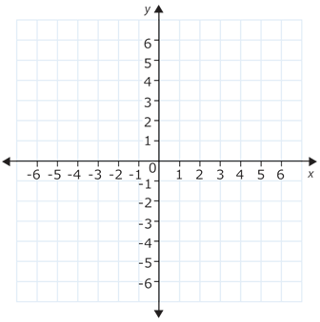
Часть 2: линейные комбинации векторов
Понятие линейной комбинации
Геометрическая иллюстрация
Подпространства, базис и ранг
R² – пространство векторов из 3 чисел.
Любой вектор из R² можно выразить через векторы i = (1, 0) и j = (0, 1)
Иными словами, пара векторов (1, 0) и (0, 1) является базисом пространства R²
j
i
3i
Например:
(3, -4) = 3i – 4j
(0, 0) = 0i + 0j
-4j

Slide 27
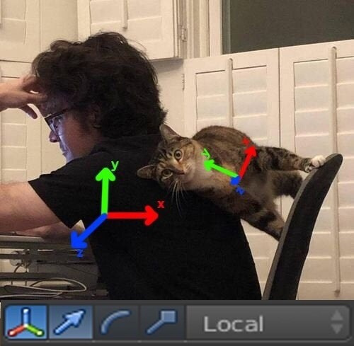
Часть 2: линейные комбинации векторов
Понятие линейной комбинации
Геометрическая иллюстрация
Подпространства, базис и ранг
Но также верно следующее:
Любой вектор из R² можно выразить через векторы a = (3, 2) и b = (-1, 3)
Поэтому пара векторов (3, 2) и (-1, 3) тоже является базисом пространства R²
Например:
(3, -4) = 5/11*a – 18/11*b
b
a
5/11*a
-18/11*j

Slide 28
Часть 2: линейные комбинации векторов
Понятие линейной комбинации
Геометрическая иллюстрация
Подпространства, базис и ранг
Но также верно следующее:
Любой вектор из R² можно выразить через векторы a = (3, 2) и b = (-1, 3)
Поэтому пара векторов (3, 2) и (-1, 3) тоже является базисом пространства R²
b
a
Например:
5/11*a
(3, -4) = 5/11*a – 18/11*b
-18/11*j
Любые два ненулевых не коллинеарных (то есть не параллельных) векторы образуют базис в R². А что насчет R³ ? R²³ ?

Slide 29
Часть 2: линейные комбинации векторов
Понятие линейной комбинации
Геометрическая иллюстрация
Подпространства, базис и ранг
Линейной оболочкой векторов v₁, …, v_{n} называют множество всех векторов, являющихся линейными комбинациями векторов v₁, …, v_{n}
Линейная оболочка v₁, …, v_{n} записывается так: <v₁, …, v_{n}>
Снова рассмотрим пространство R² и в нем ненулевые векторы v₁, v₂.
1. <v₁> – прямая, то есть множество всех векторов, коллинеарных v₁
2. <v₂> – прямая, то есть множество всех векторов, коллинеарных v₂
3. Если v₁ и v₂ не коллинеарны, то они образуют базис: <v₁, v₂> = R²
4. Если v₁ и v₂ коллинеарны, то <v₁, v₂> = <v₁> = <v₂>
Коллинеарные вектора
Не коллинеарные вектора
v₁
v₁
v₂
v₂

Slide 30
Часть 2: линейные комбинации векторов
Понятие линейной комбинации
Геометрическая иллюстрация
Подпространства, базис и ранг
Рассмотрим пространство R³.
1. Если v₁, v₂ неколлинеарны, то <v₁, v₂> является плоскостью.
2. Если v₁, v₂, v₃ неколлинеарны, то <v₁, v₂, v₃> является всем пространством R³.
3. Если среди v₁, v₂, v₃ два коллинеарных вектора, то <v₁, v₂, v₃> является плоскостью.
4. Если все вектора v₁, v₂, v₃ коллинеарны, то <v₁, v₂, v₃> является прямой.
Как все это правила обобщить?*
*и зачем всё это нужно?

Slide 31
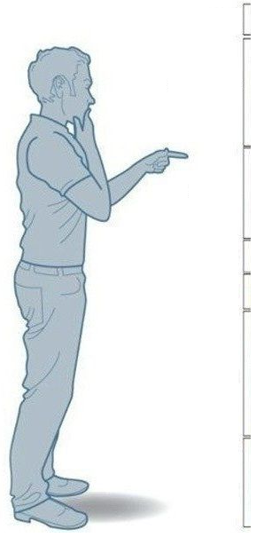
Часть 2: линейные комбинации векторов
Понятие линейной комбинации
Геометрическая иллюстрация
Подпространства, базис и ранг
Запишем основные определения
Линейной оболочкой векторов v₁, …, v_{n} называют множество всех векторов, являющихся линейными комбинациями векторов v₁, …, v_{n}.
Линейную оболочку называют еще линейным подпространством.
Пример: <(1, 0, 0), (0, 1, 0)> = <(2, 1, 0), (1, 2, 0)> = …
Набор векторов называется линейно независимым, если в нем ни один вектор не выражается через линейную комбинацию остальных векторов.
Например, три вектора, лежащие в одной плоскости, всегда линейно зависимы: какой-то из них можно выразить через остальные два.
Базис подпространства – это линейно независимый набор векторов, линейная оболочка которых равна этому подпространству.
У любого подпространства бесконечно много базисов.
Если взять некое подпространство, то в любом его базисе будет одно и то же количество векторов. Это количество называется размерностью подпространства.
Ранг системы векторов – это размерность его линейной оболочки.
Пусть в наборе N векторов.
Если набор линейно независим, то его ранг равен N.
Если набор линейно зависим, значит в нем есть вектор, выражающийся через остальные. Удалим его из набора. Повторим эту операцию пока набор не станет линейно независимым. Если в наборе осталось M векторов, то ранг исходного набора векторов был тоже равен M.

Slide 32

Часть 2: линейные комбинации векторов
Понятие линейной комбинации
Геометрическая иллюстрация
Подпространства, базис и ранг
Выберите верные утверждения
1. Объединение подпространств всегда является подпространством.
2. В пространстве R^{n} может быть не равное ему подпространство размерностью n.
3. Линейная оболочка векторов (1, 1, 0), (0, 1, 1), (1, 0, 1000) равна R³.
4. Линейная оболочка двух векторов всегда является плоскостью.
5. Любое линейное подпространство содержит нулевой вектор.
6. Сумма всех векторов в некоем базисе может равняться нулевому вектору.
7. В пространстве R¹⁰⁰⁰ существует единственный базис, все вектора которого перпендикулярны друг другу и имеют единичную длину.
8. Пусть некий набор векторов {X₁, …, X_{n}} имеет линейную оболочку размерности M. Если добавить к набору новый вектор Y, который не выражается через линейную комбинацию векторов X₁, …, X_{n}, то размерность подпространства <X₁, …, X_{n}, Y> будет равен M+1.
9. Если подпространство A является подмножеством подпространства B и не равно ему, то размерность B больше размерности А.
10. Набор векторов (1, 0, 0, 0), (1, 1, 0, 0), (1, 1, 1, 0), (1, 1, 1, 1) имеет ранг 4.

Slide 33
Часть 2: линейные комбинации векторов
Понятие линейной комбинации
Геометрическая иллюстрация
Подпространства, базис и ранг
Выберите верные утверждения
1. Объединение подпространств всегда является подпространством.
2. В пространстве R^{n} может быть не равное ему подпространство размерностью n.
3. Линейная оболочка векторов (1, 1, 0), (0, 1, 1), (1, 0, 1000) равна R³.
4. Линейная оболочка двух векторов всегда является плоскостью.
5. Любое линейное подпространство содержит нулевой вектор.
6. Сумма всех векторов в некоем базисе может равняться нулевому вектору.
7. В пространстве R¹⁰⁰⁰ существует единственный базис, все вектора которого перпендикулярны друг другу и имеют единичную длину.
8. Пусть некий набор векторов {X₁, …, X_{n}} имеет линейную оболочку размерности M. Если добавить к набору новый вектор Y, который не выражается через линейную комбинацию векторов X₁, …, X_{n}, то размерность подпространства <X₁, …, X_{n}, Y> будет равен M+1.
9. Если подпространство A является подмножеством подпространства B и не равно ему, то размерность B больше размерности А.
10. Набор векторов (1, 0, 0, 0), (1, 1, 0, 0), (1, 1, 1, 0), (1, 1, 1, 1) имеет ранг 4.

Slide 34
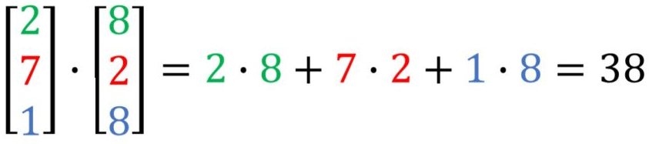
Часть 3: матрица как линейное преобразование
Умножение матрицы на вектор
Умножение матрицы на матрицу
Примеры матриц
Транспонирование
Матрицы в моделях машинного обучения
Вспомним формулу скалярного произведения
Скалярное произведение векторов v₁ = (X₁, X₂, …, X_{n}) и v₂ = (Y₁, Y₂, …, Y_{n}) :
v₁ • v₂ = X₁Y₁ + X₂Y₂ + … + X_{n}Y_{n}

Slide 35
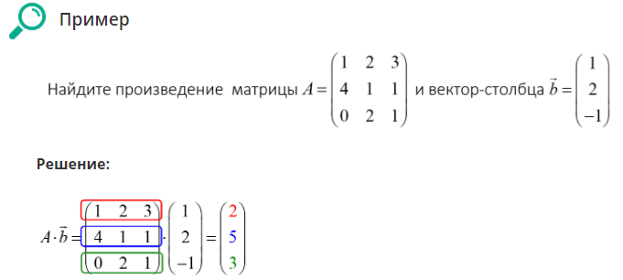
Часть 3: матрица как линейное преобразование
Умножение матрицы на вектор
Умножение матрицы на матрицу
Примеры матриц
Транспонирование
Матрицы в моделях машинного обучения
Умножение матрицы на вектор
При умножении матрицы на вектор или вектора на матрицу вектор также рассматривается как матрица размера 1×N (вектор-строка) или N×1 (вектор-столбец).
Таким образом умножение матрицы на вектор – это частный случай умножения матрицы на матрицу.
Общее правило
При умножении матриц считаются скалярные произведения строк первого множителя со столбцами второго множителя.

Slide 36
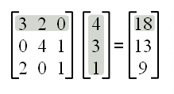
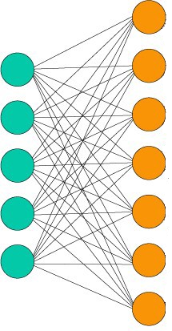

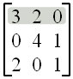
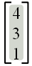
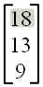

Часть 3: матрица как линейное преобразование
Умножение матрицы на вектор
Умножение матрицы на матрицу
Примеры матриц
Транспонирование
Матрицы в моделях машинного обучения
Умножение на матрицу – это операция, применяемая к вектору, результатом которой является другой вектор. Поэтому матрицу можно рассматривать как функцию, преобразующую один вектор в другой.
Каждая связь означает линейную зависимость с некоторым коэффициентом (находящимся в ячейке матрицы):
Что мы пишем:
Исходный
вектор
Результат
исходный вектор
результат
Что имеем в виду:
В этом смысле матрица размера M×N – линейная функция из R^{N} в R^{M}:
Входы
1 | 7 | -1 | 2 | 0
8 | 1 | -3 | 3 | 0
0 | 9 | 4 | 3 | 0
0 | -5 | 0 | 5 | -2
0 | 0 | -4 | 7 | 0
-5 | 0 | 4 | -6 | 7
5 | 0 | 0 | 0 | 1
Выходы

Slide 37
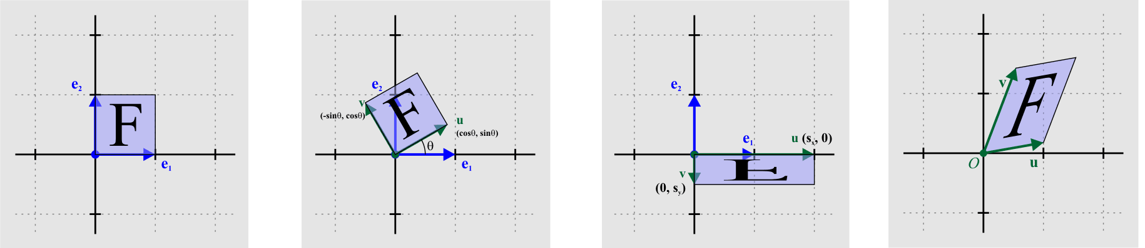
Часть 3: матрица как линейное преобразование
Умножение матрицы на вектор
Умножение матрицы на матрицу
Примеры матриц
Транспонирование
Матрицы в моделях машинного обучения
Геометрическая иллюстрация
Мы увидели, что матрицу размера M×N можно считать линейной функцией из N в M чисел, то есть из пространства R^{N} в пространство R^{M}.
Например, матрица 2×2 – это линейная функция, которая переводит каждую точку в R² в другую точку в R². Это является деформацией пространства. Линейность преобразования означает, что линии переходят в линии или точки. При этом сохраняется точка ноль (начало координат переходит в само себя).
Исходное
пространство
Поворот
Масштабирование по осям
Поворот + масштабирование

Slide 38
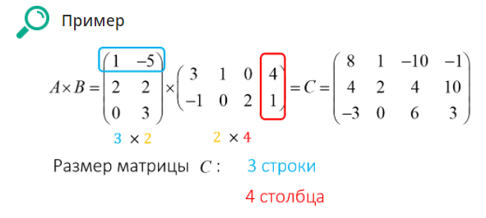
Часть 3: матрица как линейное преобразование
Умножение матрицы на вектор
Умножение матрицы на матрицу
Примеры матриц
Транспонирование
Матрицы в моделях машинного обучения
Вспомним общее правило
При умножении матриц считаются скалярные произведения строк первого множителя со столбцами второго множителя.
Размер первой матрицы:
Размер второй матрицы:
Размер их произведения:
A×B
B×C
A×C

Slide 39
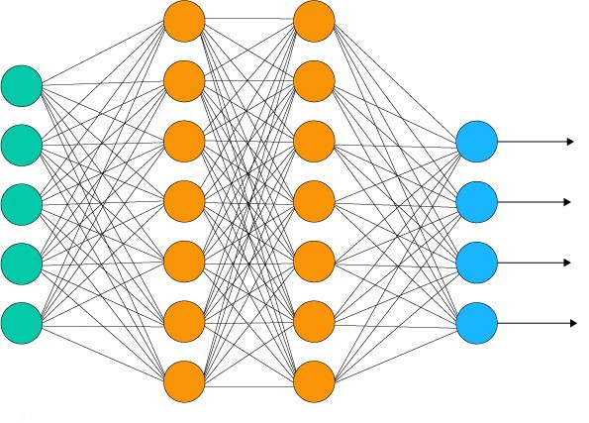




Часть 3: матрица как линейное преобразование
Умножение матрицы на вектор
Умножение матрицы на матрицу
Примеры матриц
Транспонирование
Матрицы в моделях машинного обучения
Если матрица – это линейное преобразование векторов, то две матрицы, умноженные друг на друга – это суперпозиция двух преобразований.
Имеем вектор x размерностью 5
Умножаем на матрицу A
Умножаем на матрицу B
Умножаем на матрицу C
Получаем вектор y размерностью 4
Формула: y = CBAx
матрица A
матрица C
5 входов
матрица B
7 входов
7 входов
4 выхода
4 | 3 | 2 | -7 | -1
-2 | 9 | 2 | -1 | -3
-7 | 6 | 2 | 9 | 9
0 | 6 | 5 | 8 | 9
1 | -5 | -4 | 2 | -4
0 | 4 | -3 | 1 | 7
-4 | 0 | 0 | -5 | 0
7 выходов
4 | 0 | 1 | 7 | -1 | 2 | 0
0 | 2 | 8 | 1 | -3 | 3 | 0
3 | 0 | 0 | 9 | 4 | 3 | 0
-4 | 0 | 0 | -5 | 0 | 5 | -2
6 | 0 | 1 | -7 | -1 | 2 | 0
0 | 4 | 5 | -1 | -3 | 0 | 0
3 | 7 | 2 | 9 | 9 | 3 | 0
0 | 6 | 7 | 8 | 9 | 9 | 0
1 | 5 | -4 | 5 | -4 | -1 | 2
0 | -4 | -3 | 1 | 7 | 9 | 0
-4 | 0 | 0 | -5 | 0 | 5 | -2
7 выходов

Slide 40
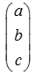
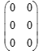
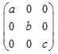
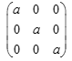
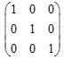
Часть 3: матрица как линейное преобразование
Умножение матрицы на вектор
Умножение матрицы на матрицу
Примеры матриц
Транспонирование
Матрицы в моделях машинного обучения
Некоторые виды матриц
Вектор-строка
Вектор-столбец
Нулевая
матрица
Диагональная
матрица
Скалярная
матрица
Единичная матрица (E)

Slide 41
Часть 3: матрица как линейное преобразование
Умножение матрицы на вектор
Умножение матрицы на матрицу
Примеры матриц
Транспонирование
Матрицы в моделях машинного обучения
Выберите верные утверждения
Некоторые виды матриц
1. Единичная матрица является скалярной, а скалярная матрица является диагональной.
Вектор-строка
Вектор-столбец
2. Матрицы размера 4×2 и 2×4 можно перемножить (в данном порядке).
3. Из вектора (0 0 0 0) можно умножением на матрицу получить вектор (1 1 1 1).
Нулевая
матрица
Диагональная
матрица
4. Из вектора (1 1 1 1) можно умножением на матрицу получить вектор (0 0 0 0).
5. Существуют такие вектора A, B и матрица M, что MA = MB.
6. Если набор векторов линейно независим, то после умножения на любую матрицу он останется линейно независимым.
Скалярная
матрица
Единичная матрица (E)
7. Единичная матрица преобразует любой вектор сам в себя.
8. Произведение диагональных матриц является диагональной матрицей.
9. Столбцы скалярной матрицы размера N×N (при a ≠ 0) образуют базис в R^{N}, все вектора которого ортогональны друг другу и равны по длине.

Slide 42
Часть 3: матрица как линейное преобразование
Умножение матрицы на вектор
Умножение матрицы на матрицу
Примеры матриц
Транспонирование
Матрицы в моделях машинного обучения
Выберите верные утверждения
Некоторые виды матриц
1. Единичная матрица является скалярной, а скалярная матрица является диагональной.
Вектор-строка
Вектор-столбец
2. Матрицы размера 4×2 и 2×4 можно перемножить (в данном порядке).
3. Из вектора (0 0 0 0) можно умножением на матрицу получить вектор (1 1 1 1).
Нулевая
матрица
Диагональная
матрица
4. Из вектора (1 1 1 1) можно умножением на матрицу получить вектор (0 0 0 0).
5. Существуют такие вектора A, B и матрица M, что MA = MB.
6. Если набор векторов линейно независим, то после умножения на любую матрицу он останется линейно независимым.
Скалярная
матрица
Единичная матрица (E)
7. Единичная матрица преобразует любой вектор сам в себя.
8. Произведение диагональных матриц является диагональной матрицей.
9. Столбцы скалярной матрицы размера N×N (при a ≠ 0) образуют базис в R^{N}, все вектора которого ортогональны друг другу и равны по длине.

Slide 43
Часть 3: матрица как линейное преобразование
Умножение матрицы на вектор
Умножение матрицы на матрицу
Примеры матриц
Транспонирование
Матрицы в моделях машинного обучения
Транспонирование матрицы – это замена столбцов на строки и наоборот.
Можно рассматривать как отражение матрицы по красной оси на рисунке ниже:
4 | 0 | 1 | 7 | -1 | 2
0 | 2 | 8 | 1 | -3 | 3
3 | 0 | 0 | 9 | 4 | 3
4 | 0 | 3
0 | 2 | 0
1 | 8 | 0
7 | 1 | 9
-1 | -3 | 4
2 | 3 | 3
Транспонирование

Slide 44
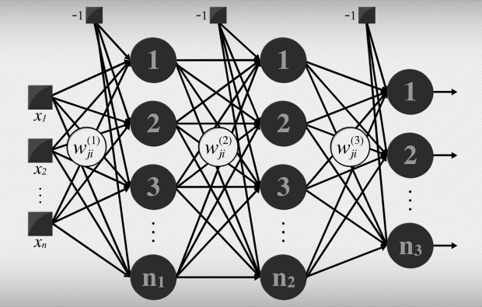
Часть 3: матрица как линейное преобразование
Умножение матрицы на вектор
Умножение матрицы на матрицу
Примеры матриц
Транспонирование
Матрицы в моделях машинного обучения
Нейронная сеть (многослойный перцептрон) основана на матричных умножениях, к которым также добавляются операции сложения и нелинейности.
Модель логистической регрессии – это один нейрон.
Модель линейной регрессии – это один нейрон без нелинейности.
Предсказание ответов по исходным данным в линейной регрессии выполняется с помощью перемножения матриц.

Slide 45
Ранг матрицы, определитель матрицы и обратная матрица
Что такое ранг матрицы?
Определитель матрицы: геометрический смысл
Как считать определитель?
Что такое обратная матрица и когда она существует?
Как меняется определитель при операциях со строками?
Как меняется определитель при умножении матрицы на матрицу или скаляр?
Чем плох близкий к нулю определитель в вычислениях?

